Slide 1



『数据结构 · DATA STRUCTURES』
第九章 内部排序
李忠月
jsj_lzy@wzu.edu.cn
温州大学计算机科学与工程学院
Copyright © 2008, All rights reserved.

Slide 2

第九章 内部排序
本章要求
  了解排序的定义和各种排序方法的特点，熟悉各种方法的排序过程及其依据的原则；
  熟练掌握直接插入排序、冒泡排序、快速排序、简单选择排序、堆排序和归并排序的实现算法；
  掌握各种排序方法的时间复杂度的分析方法，能从“关键字间的比较次数”分析排序算法的平均情况和最坏情况的时间性能；
  了解排序方法“稳定”或“不稳定”的含义，弄清楚在什么情况下要求应用的排序方法必须是稳定的；
本章难点
  熟练掌握直接插入排序、冒泡排序、快速排序、简单选择排序、堆排序和归并排序的实现算法；

Slide 3

第九章 内部排序
排序的基本概念
插入类排序(Insertion Sort)
交换类排序法(Exchanged Sort)
选择类排序法(Selection Sort)
归并排序(Merge Sort)
分配类排序(Distribution Sort)
各种排序方法的综合比较
要点小结
参考书目及网络资源
讨论时间

Slide 4
一、排序的基本概念
有n个记录的序列{R₁,R₂,…,R_{n}}，其相应关键字的序列是{K₁,K₂,…,K_{n}}，相应的下标序列为1,2,…,n。通过排序，要求找出当前下标序列1,2,…,n的一种排列p₁,p₂,…,p_{n}，使得相应关键字满足如下的非递减（或非递增）关系，即：K_{p1}≤K_{p2}≤…≤K_{pn}，这样就得到一个按关键字有序的记录序列{R_{p1},R_{p2},…,R_{pn}}。
  若K_{i}是主关键字，则任何一个无序的记录序列经排序后得到的有序序列是唯一的；
  若K_{i}是次关键字或是记录中若干数据项的组合，得到的排序结果将是不唯一的。

Slide 5

排序的基本概念
根据排序时数据所占用存储器的不同，可将排序分为两类:
  内部排序
    整个排序过程完全在内存中进行。
  外部排序
    由于待排序记录数据量太大，内存无法容纳全部数据，排序需要借助外部存储设备才能完成。

Slide 6
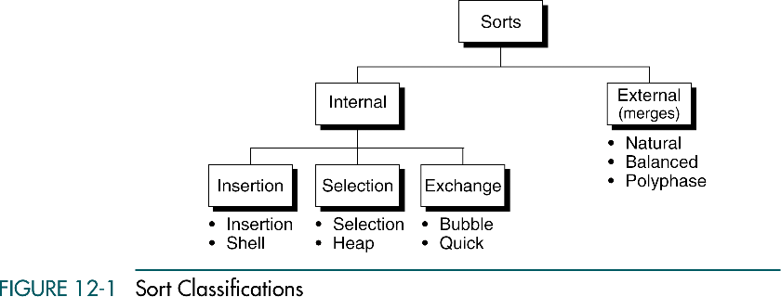
Sort classifications

Slide 7
排序的基本概念
排序的稳定性
  假设在待排序的序列中存在多个具有相同关键字的记录。设K_{i}=K_{j}(1≤i≤n,1≤j≤n,i≠j)，若在排序前的序列中R_{i}领先于R_{j}(即i<j)，经过排序后得到的序列中R_{i}仍领先于R_{j}，则称所用的排序方法是稳定的；反之，当相同关键字的领先关系在排序过程中发生变化，则称所用的排序方法是不稳定的。
  无论是稳定的还是不稳定的排序方法，均能排好序。
  证明一种排序方法是稳定的，要从算法本身的步骤中加以证明。证明排序方法是不稳定的，只需给出一个反例说明。

Slide 8
排序的基本概念
在排序过程中，一般进行两种基本操作：
  （1） 比较两个关键字的大小；
  （2） 将记录从一个位置移动到另一个位置。
  其中操作（1）对于大多数排序方法来说是必要的，而操作（2）则可以通过采用适当的存储方式予以避免。
对于待排序的记录序列，有三种常见的存储表示方法:
  向量结构
  链表结构
  记录向量与地址向量结合

Slide 9
排序的基本概念
向量结构
  将待排序的记录存放在一组地址连续的存储单元中。由于在这种存储方式中，记录之间的次序关系由其存储位置来决定，所以排序过程中一定要移动记录才行。
链表结构
  采用链表结构时，记录之间逻辑上的相邻性是靠指针来维持的，这样在排序时，就不用移动记录元素，而只需要修改指针。这种排序方式被称为链表排序。

Slide 10
排序的基本概念
记录向量与地址向量结合
  将待排序记录存放在一组地址连续的存储单元中，同时另设一个指示各个记录位置的地址向量。这样在排序过程中不移动记录本身，而修改地址向量中记录的“地址”，排序结束后，再按照地址向量中的值调整记录的存储位置。这种排序方式被称为地址排序。

Slide 11
排序的基本概念
为了讨论方便，假设待排记录的关键字均为整数，均从数组中下标为1的位置开始存储，下标为0的位置存储监视哨，或空闲不用。
typedef int KeyType;
typedef struct
{
KeyType key;
OtherType other_data;
}RecordType;

Slide 12
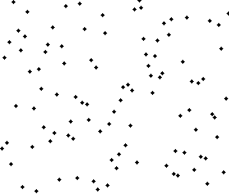

二、插入类排序
插入排序的基本思想：在一个已排好序的记录子集的基础上，每一步将下一个待排序的记录有序地插入到已排好序的记录子集中，直到将所有待排记录全部插入为止。
  直接插入排序
  折半插入排序
  希尔排序

Slide 13
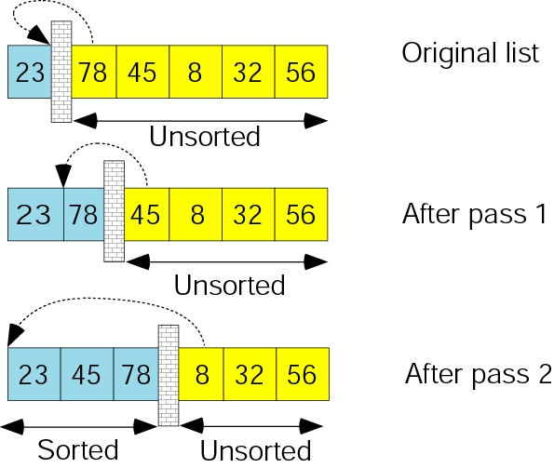
Insertion Sort Algorithm

Slide 14
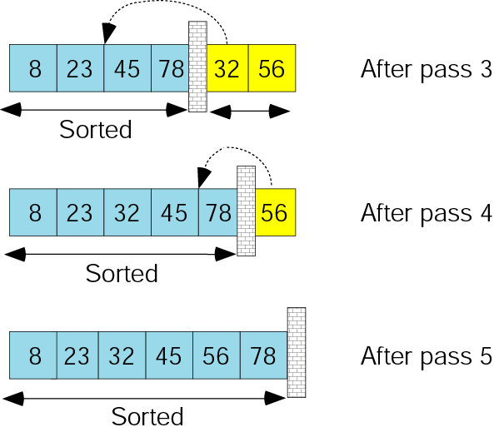
Insertion Sort Algorithm

Slide 15
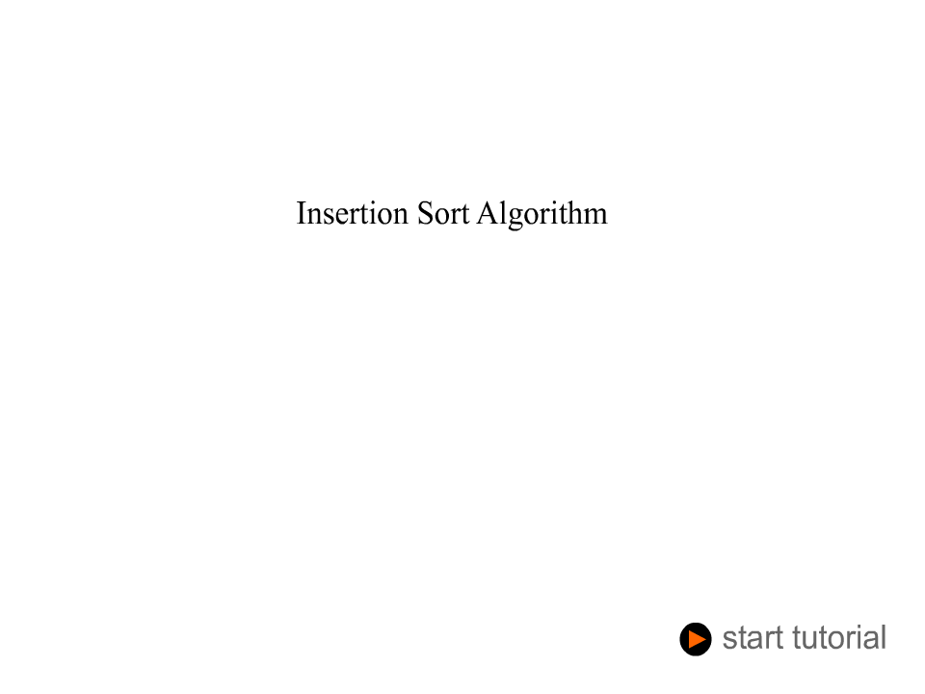

Slide 16










Insertion Sort Algorithm

Slide 17
1、直接插入排序(Straight Insertion Sort)
直接插入排序是一种最基本的插入排序方法。其基本操作是将第i个记录插入到前面i-1个已排好序的记录中，具体过程为：
  将第i个记录的关键字K_{i}顺次与其前面记录的关键字K_{i-1},K_{i-2},…,K₁进行比较，将所有关键字大于K_{i}的记录依次向后移动一个位置，直到遇见一个关键字小于或者等于K_{i}的记录K_{j}，此时K_{j}后面必为空位置，将第i个记录插入空位置即可。
  完整的直接插入排序是从i=2开始的，也就是说，将第1个记录视为已排好序的单元素子集合，然后将第2个记录插入到单元素子集合中。i从2循环到n，即可实现完整的直接插入排序。

Slide 18

Straight Insertion Sort
假设待排序记录存放在r[1..length]之中，为了提高效率，我们附设一个监视哨r[0]，使得r[0]始终存放待插入的记录。监视哨的作用有两个：一是备份待插入的记录，以便前面关键字较大的记录后移；二是防止越界。

Slide 19
Straight Insertion Sort
/*对记录数组r做直接插入排序, length为数组的长度*/
void InsSort(RecordType r[], int length){ for(i=2; i<=length; i++){
r[0]=r[i]; j=i-1;
while(r[0].key<r[j].key )//寻找插入位置
{
r[j+1]= r[j]; j=j-1;
}
r[j+1]=r[0];
}
}

Slide 20
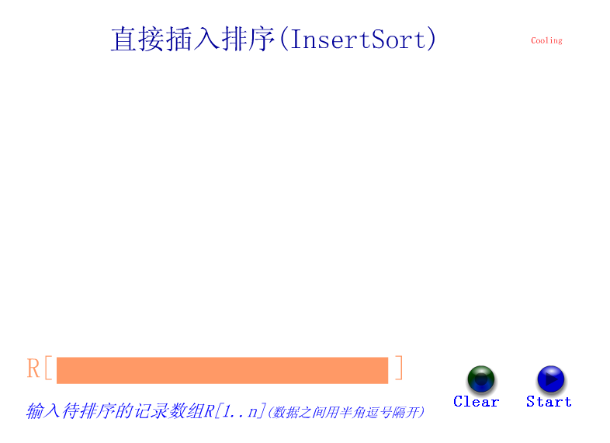
Straight Insertion Sort

Slide 21
Straight Insertion Sort
该算法的要点：
  ① 使用监视哨r[0]临时保存待插入的记录；
  ② 从后往前查找应插入的位置；
  ③ 查找与移动在同一循环中完成。
直接插入排序算法分析：
  从空间角度来看，它只需要一个辅助空间r[0]。从时间耗费角度来看，主要时间耗费在关键字比较和移动元素上。
  对于一趟插入排序，算法中的while循环的次数主要取决于待插记录与前i-1个记录的关键字的关系。

Slide 22
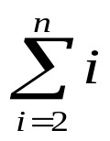
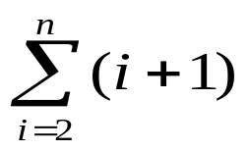

Straight Insertion Sort
    最好情况为(顺序)：r[i].key>r[i-1].key，while循环只执行1次，且不移动记录；待排序记录本身已按关键字有序排列，此时总的比较次数为n-1次，移动记录的次数也达到最小值2(n-1)(每一次只对待插记录r[i]移动两次)。
    最坏情况为(逆序)：r[i].key<r[i-1].key，则while循环中关键字比较次数和移动记录的次数为i-1。 待排序记录按关键字逆序排列，此时总的比较次数达到最大值为(n+2)(n-1)/2，即 ，记录移动的次数也达到最大值(n+4)(n-1)/2，即 。

Slide 23
Straight Insertion Sort
  执行的时间耗费主要取决于数据的分布情况。若待排序记录是随机的，即待排序记录可能出现的各种排列的概率相同，则可以取上述最小值和最大值的平均值，约为n²/4。因此，直接插入排序的时间复杂度为T(n)=O(n²)，空间复杂度为S(n)=O(1)。
  直接插入排序方法是稳定的排序方法。在直接插入排序算法中，由于待插入元素的比较是从后向前进行的，循环while(x.key<r[j].key)的判断条件就保证了后面出现的关键字不可能插入到与前面相同的关键字之前。

Slide 24
Straight Insertion Sort
  直接插入排序算法简便，比较适用于待排序记录数目较少且基本有序的情况。当待排记录数目较大时，直接插入排序的性能就不好，为此我们可以对直接插入排序做进一步的改进。在直接插入排序法的基础上，从减少“比较关键字”和“移动记录”两种操作的次数着手来进行改进。

Slide 25
2、折半插入排序(Binary Insert Sort)
对于有序表进行折半查找，其性能优于顺序查找。所以，我们可以将折半查找用于在有序记录r[1..i-1]中确定应插入位置，相应的排序法称为折半插入排序法。

Slide 26
Binary Insert Sort)
/*对记录数组r进行折半插入排序, length为数组的长度*/
void BinSort(RecordType r[], int length){
for(i=2; i<=length; ++i){
x= r[i]; low=1; high=i-1;
while(low<=high ){//确定插入位置
mid=(low+high)/2;
if(x.key< r[mid].key) high=mid-1;
else low=mid+1;
}
//记录依次向后移动
for(j=i-1; j>= low; --j) r[j+1]= r[j];
r[low]=x;// 插入记录
}
}

Slide 27
Binary Insert Sort)
【算法分析】
  采用折半插入排序法，可减少关键字的比较次数。每插入一个元素，需要比较的次数最大为折半判定树的深度，如插入第i个元素时，设i=2^{j}, 则需进行log₂^{i}次比较，因此插入n-1个元素的平均关键字的比较次数为O(nlog₂^{n})。
  虽然折半插入排序法与直接插入排序法相比较，改善了算法中比较次数的数量级O(nlog₂^{n})，但其并未改变移动元素的时间耗费，所以折半插入排序的总的时间复杂度仍然是O(n²)。

Slide 28


3、希尔排序(Shell Sort)
Donald L. Shell
(March 1, 1924~) USA
the author of the Shellsort
Shell, D.L. (1959). "A high-speed sorting procedure". Communications of the ACM 2 (7): 30–32. doi:10.1145/368370.368387

Slide 29
Shell Sort
直接插入排序法，在待排序的关键字序列基本有序且关键字个数n较少时，其算法的性能最佳。希尔排序又称缩小增量排序法，是一种基于插入思想的排序方法，它利用了直接插入排序的最佳性质：
  ①将待排序的关键字序列分成若干个较小的子序列，对子序列进行直接插入排序，使整个待排序序列排好序。在时间耗费上，较直接插入排序法的性能有较大的改进。

Slide 30
Shell Sort
  ②在进行直接插入排序时，若待排序记录序列已经有序时，直接插入排序的时间复杂度可以提高到O(n)。可以设想，若待排序记录序列基本有序时，即序列中具有下列特性的记录较少时：
  r[i].key<Max{r[j].key}，(1≤j<i)
  直接插入排序的效率会大大提高。

Slide 31
Shell Sort算法思想
将待排序记录序列分割成若干个“较稀疏的”子序列，分别进行直接插入排序。经过上述粗略调整，整个序列中的记录已经基本有序，最后再对全部记录进行一次直接插入排序。
  ①首先选定记录间的距离为d_{i}(i=1)，在整个待排序记录序列中将所有间隔为d₁的记录分成一组，进行组内直接插入排序;
  ②然后取i=i+1，记录间的距离为d_{i}(d_{i}<d_{i-1}) ，在整个待排序记录序列中，将所有间隔为d₂的记录分成一组，进行组内直接插入排序;
  重复步骤②，直至选定记录间的距离d_{i}=1为止，此时只有一个子序列，对该序列进行直接插入排序，完成整个排序过程。

Slide 32
Shell Sort
希尔排序示例
初始关键字序列
：
46
55
13
42
94
17
05
70
取d₁=4,分为4个间隔为4的子序列，
各子序列内进行插入排序,结果为：
①
②
③
④
46
17
05
42
94
55
13
70
取d₂=2,分为2个间隔为2的子序列，
进行插入排序,结果为：
①
②
05
17
13
42
46
55
94
70
取d₃=1,分为1个间隔为1的子序列，
最后排序结果为：
①
05
13
17
42
46
55
70
94

Slide 33
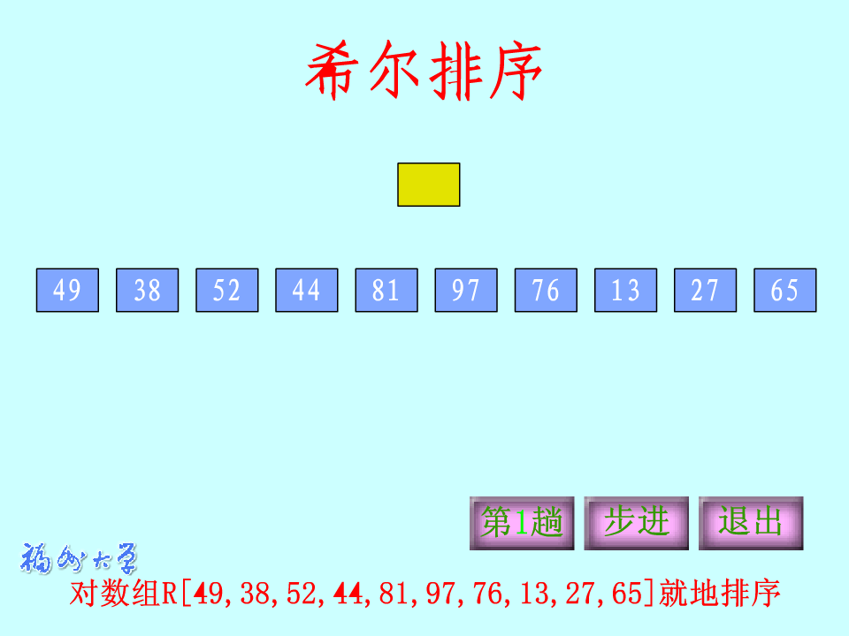

Slide 34
Shell Sort
注意：
  当子序列记录间的间隔为d时，共有d个子序列，需要对d个子序列分别进行插入排序。但是，算法在具体实现时，并不是先对一个子序列完成插入排序，再对另一个子序列进行插入排序，而是从第一个子序列的第二个记录开始，顺序扫描整个排序记录序列，当前记录属于哪一个子序列，就在哪一个子序列中进行插入排序。
  当从第一个子序列的第二个记录开始，顺序扫描整个待排序序列时，各子序列的记录将会轮流出现，所以算法将会在每一个子序列中轮流进行插入排序。

Slide 35
Shell Sort算法描述
/*对记录数组r做一趟希尔插入排序, length为数组的长度, delta 为增量*/
void ShellInsert(RecordType r[], int length, int delta)
{
for(i=1+delta; i<= length; i++)
if(r[i].key <r[i-delta].key){
    r[0]= r[i]; /*备份r[i](不做监视哨)*/
    for(j=i-delta; j>0 &&r[0].key < r[j].key; j-=delta)
    r[j+delta]= r[j];
r[j+delta]= r[0];
}
}/*ShellInsert*/

Slide 36
Shell Sort算法描述
/*对记录数组r做希尔排序, length为数组r的长度, delta 为增量数组, n为delta[]的长度*/
void ShellSort(RecordType r[], int length, int delta[], int n)
{
for(i=0; i<=n-1; ++i)
ShellInsert(r, length, delta[i]);
}

Slide 37
Shell Sort算法分析
在希尔排序中，各子序列的排序过程相对独立，但具体实现时，并不是先对一个子序列进行完全排序，再对另一个子序列进行排序。
顺序扫描整个待排序记录序列时，各子序列的元素将会反复轮流出现。根据这一特点，希尔排序从第一个子序列的第二个元素开始，顺序扫描待排序记录序列，
  对首先出现的各子序列的第二个元素，分别在各子序列中进行插入处理；
  然后对随后出现的各子序列的第三个元素，分别在各子序列中进行插入处理，直到处理完各子序列的最后一个元素。

Slide 38
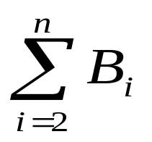
Shell Sort算法分析
逆转数：对于待排序序列中的某个记录的关键字，它的逆转数是指在它之前比此关键字大的关键字的个数。
待排序序列 46,55,13,42,94,17,05,90及其逆转数如下所示
对直接插入排序法而言： n个记录的n个关键字的逆转数之和为
待排序列中的第1个记录的逆转数为0，逆转数之和就是排序过程中插入某一个待排序记录所需要移动记录的次数。
关键字 | 46 | 55 | 13 | 42 | 94 | 17 | 05 | 90
逆转数(B_{i}) | 0 | 0 | 2 | 2 | 0 | 4 | 6 | 1

Slide 39
Shell Sort算法分析
  因为，若插入第i个记录，其前必有B_{i}个关键字大于它的记录需要移动。 这样一次比较，一次移动，每次只是减少一个逆转数。
  但对于希尔排序而言，一次比较，一次移动后减少的逆转数不只一个。
    如待排序序列46, 55, 13, 42, 94, 17, 05, 70，在未经过一次希尔排序之前，它的逆转数之和为0+0+2+2+0+4+6+1=15，之后经过一次希尔排序后得到的序列46, 17, 05, 42, 94,55, 13, 70，其中17和55的位置发生了变化，对17之前和55之后的关键字的逆转数无影响，而对于两个关键字本身以及介于这两个关键字之间的关键字的逆转数都会减少。

Slide 40
Shell Sort算法分析
对于17本身而言，其逆转数必减少l，而关键字17和55之间的关键字，若其值大小介于17和55之间，则这些关键字的逆转数一定会减少。即假设被调换位置的两个关键字之间有l个介于两个关键字之间的数，则一定会减少2l+1个逆转。
以上面的待排序序列为例，初始时逆转数之和为15。
  经d₁=4后，逆转数 1+2+1+0+1+5+1=11。
  经d₂=2后，逆转数 0+1+0+0+0+1=2。
  经d₃=1后，逆转数 =0。
  逆转数为0则表明整个排序完成。

Slide 41
Shell Sort算法分析
时间复杂度
  当d_{i}=1时，尽管这一趟希尔排序 相当于直接插入排序，但因为逆转数很小，所以移动次数相对于简单的直接插入排序而言也会减少。
  希尔排序是一个较好的插入排序方法。希尔排序能迅速减少逆转数，尽管当间隔为1时，希尔排序相当于直接插入排序，但此时的关键字序列的逆转数已经很小，序列已经基本有序， 使用的恰好是直接插入的最佳性质，它的复杂度为O(n^{1.5})，比直接插入好。

Slide 42
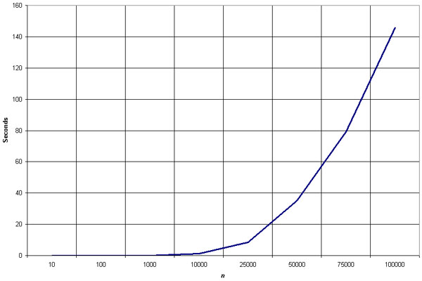
Shell Sort Efficiency
The shell sort is by far the fastest of the N² class of sorting algorithms. It's more than 5 times faster than the bubble sort and a little over twice as fast as the insertion sort, its closest competitor.

Slide 43
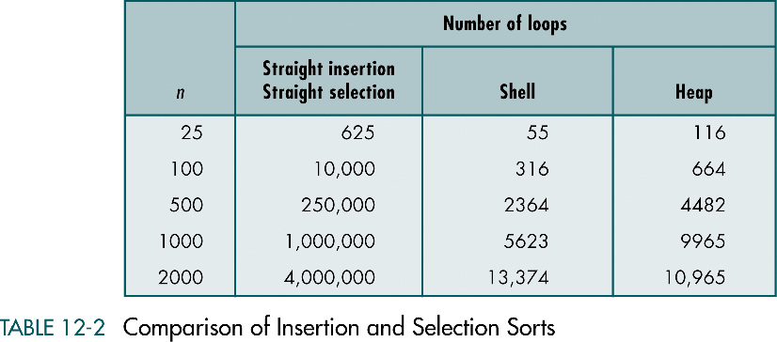
Shell Sort Efficiency
Comparison of insertion and selection sorts

Slide 44
Shell Sort算法分析
算法稳定性
  希尔排序的分析是一个复杂的问题，因为它的时间耗费是所取的“增量”序列的函数。到目前为止，尚未有人求得一种最好的增量序列。但大量研究也得出了一些局部的结论。
  在排序过程中，相同关键字记录的领先关系发生变化，则说明该排序方法是不稳定的。
    例如：待排序序列{2，4，1，2}， 采用希尔排序，设d₁=2，得到一趟排序结果为{1，2，2，4}， 说明希尔排序法是不稳定的排序方法。

Slide 45
插入类排序算法小结
插入类排序算法改进
直接插入排序是稳定的，而希尔排序是不稳定的。
排序算法 | 改进方法 | 时间复杂度
直接插入 | － | O(n²)
折半排序 | 改进确定插入位置的方法，利用折半的思想确定有有序表中的插入位置。 | O(n²)
希尔排序 | 利用直接插入的最好性质：① n比较小；② 基本有序 | O(n^{1.5})

Slide 46
三、交换类排序法(Exchanged sort)
基于交换的排序法是一类通过交换逆序元素进行排序的方法。
  冒泡排序法（相邻比序法）
  快速排序法

Slide 47
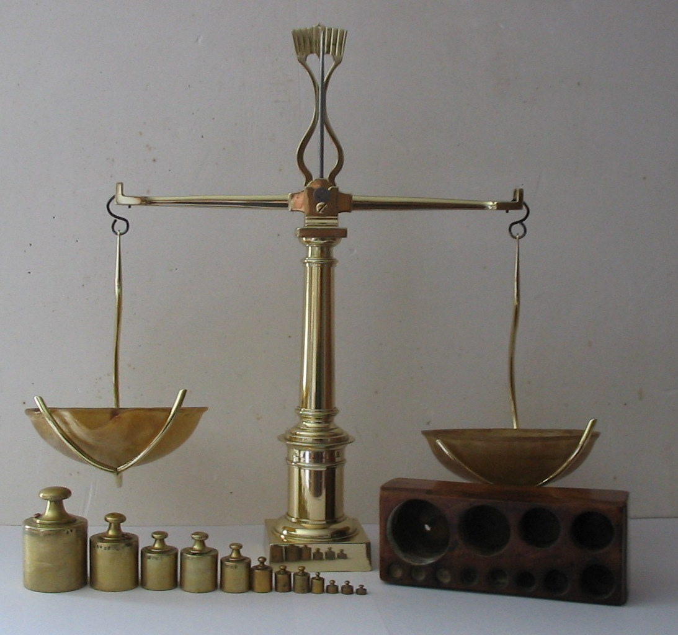
交换类排序法(Comparison Sort)
Sorting a set of unlabelled weights by weight using only a balance scale requires a comparison sort algorithm.

Slide 48
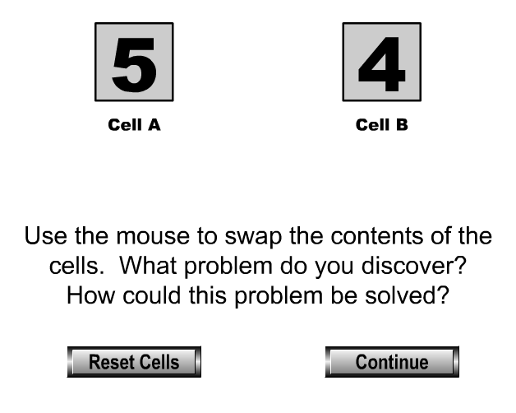
知识回顾——数据的排序
数据排序的基本操作
  比较
  插入
  删除
  交换

Slide 49
1、冒泡法排序(Bubble Sort) (升序)

Slide 50
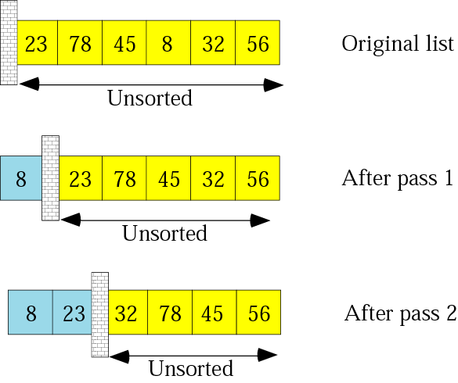
冒泡法排序(Bubble Sort) (升序)

Slide 51
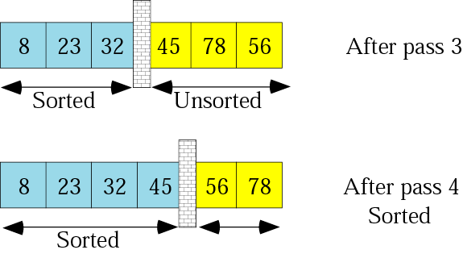
冒泡法排序(Bubble Sort) (升序)

Slide 52

冒泡法排序(Bubble Sort)

Slide 53
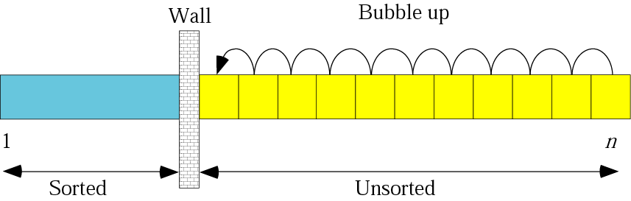
冒泡法排序(Bubble Sort)
冒泡法排序(Bubble Sort) 是一种简单的交换类排序方法，它是通过相邻的数据元素的交换，逐步将待排序的序列变成有序序列的过程。
  反复扫描待排序记录序列，在扫描的过程中顺次比较相邻的两个元素的大小，若逆序就交换位置。

Slide 54
冒泡法排序(Bubble Sort)
以升序为例：
  在第一趟排序中，对n 个记录进行如下操作：若相邻的两个记录的关键字比较，逆序时就交换位置。
  在扫描的过程中，不断的将相邻两个记录中关键字大的记录向后移动，最后将待排序记录序列中的最大关键字记录换到了待排序记录序列的末尾，这也是最大关键字记录应在的位置。
  然后进行第二趟冒泡排序，对前n-1个记录进行同样的操作，其结果是使次大的记录被放在第n-1个记录的位置上。
  如此反复，每一趟都将一个记录排到位，直到剩下一个最小的记录。若在某一趟冒泡过程中，没有发现一个逆序，则可结束冒泡排序，所以 冒泡过程最多进行n-1趟。

Slide 55
冒泡法排序算法描述
/*对记录数组r做冒泡排序, length为数组的长度*/
void BubbleSort(RecordType r[], int length){
n=length; change=TRUE;
for(i=1; i<=n-1 && change; ++i ){
change=FALSE;
for(j=1; j<=n-i; ++j)
if(r[j].key> r[j+1].key){
x= r[j];
r[j]= r[j+1];
r[j+1]= x;
change=TRUE;
}
}
}/*BubbleSort*/

Slide 56
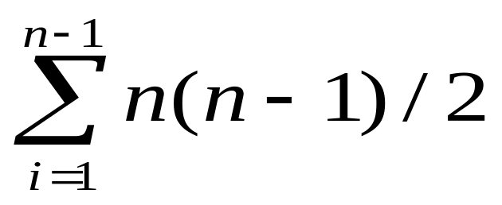
冒泡法排序算法分析
最坏情况下，待排序记录按关键字的逆序进行排列，此时，每一趟冒泡排序需进行i次比较，3i次移动。经过n-1趟冒泡排序后，总的比较次数为
总的移动次数为2n(n-1)/2次，因此该算法的时间复杂度为O(n²)，空间复杂度为O(1)。
冒泡排序法是一种稳定的排序方法。

Slide 57
Insertion sort & Bubble Sort
Insertion sort
Bubble Sort

Slide 58
Bubble Sort
Bubble sort, also called as "the generic bad algorithm“, is asymptotically equivalent in running time to insertion sort in the worst case, but the two algorithms differ greatly in the number of swaps necessary.
Bubble sort also interacts poorly with modern CPU hardware. It requires at least twice as many writes as insertion sort, twice as many cache misses, and asymptotically more branch mispredictions.
  Experiments by Astrachan sorting strings in Java show bubble sort to be roughly 5 times slower than insertion sort and 40% slower than selection sort.

Slide 59


2、快速排序(Quick Sort/Hoaresort)
Charles Antony Richard Hoare
(January 11, 1934~) England
the author of the Quicksort (1960), ACM Turing Award(1980)
C A R Hoare.Algorithm 63, Partition; Algorithm 64, Quicksort; Algorithm 65, Find.Communications of the ACM, 4(7):321-322, Jul 1961.

Slide 60
快速排序(Quick Sort)
在冒泡排序中，由于扫描过程中只对相邻的两个元素进行比较，因此在互换两个相邻元素时只能消除一个逆序。如果能通过两个（不相邻的）元素的交换，能够消除待排序记录中的多个逆序，则会大大加快排序的速度。快速排序方法就是想通过一次交换而消除多个逆序。
快速排序是一种有效的排序算法。虽然算法在最坏的情况下运行时间为O(n²)，但由于平均运行时间为O(nlog₂^{n})，并且在内存使用、程序实现复杂性上表现优秀，尤其是对快速排序算法进行随机化的可能，使得快速排序在一般情况下是最实用的排序方法之一。

Slide 61
Quick Sort算法思想
从待排序记录序列中选取一个记录（通常选取第一个记录），其关键字设为K₁，然后将其余关键字小于K₁的记录移到前面，而将关键字大于K₁的记录移到后面，结果将待排序记录序列分成两个子表，最后将关键字为K₁的记录插到其分界线的位置处。我们将这个过程称作一趟快速排序。
  通过一次划分后，就以关键字为K₁的记录为分界线，将待排序序列分成了两个子表，且前面子表中所有记录的关键字均不大于K₁，而后面子表中的所有记录的关键字均不小于K₁。
对分割后的子表继续按上述原则进行分割，直到所有子表的表长不超过1为止，此时待排序记录序列就变成了一个有序表。

Slide 62
Quick Sort算法步骤
假设待划分序列为r[left], r[left+1], … ,r[right]，具体实现上述划分过程时，可以设两个指针i和j，它们的初值分别为left和right。
首先将基准记录r[left]移至变量x中，使r[left]，即r[i]相当于空单元，然后反复进行如下两个扫描过程，直到i和j相遇：
  ⑴ j从右向左扫描，直到r[j].key<x.key时，将r[j]移至空单元r[i]，此时 r[j]相当于空单元。
  ⑵ i从左向右扫描，直到r[i].key>x.key时，将r[i]移至空单元r[j]，此时r[i]相当于空单元。

Slide 63
Quick Sort算法步骤
当i和j相遇时， r[i]（或r[j]）相当于空单元，且r[i]左边所有记录的关键字均不大于基准记录的关键字，而r[i]右边所有记录的关键字均不小于基准记录的关键字。
最后将基准记录移至r[i]中，就完成了一次划分过程。对于r[i]左边的子表和r[i]右边的子表可采用同样的方法进行进一步划分。

Slide 64
Quick Sort算法描述
/*对记录数组r[low..high]用快速排序算法进行排序*/
void QKSort(RecordType r[], int low, int high)
{
//调用一趟快速排序, 以枢轴元素为界划分两个子表
if(low<high)
{
pos=QKPass(r, low, high);
QKSort(r, low, pos-1);//对左部子表快速排序
QKSort(r, pos+1, high);//对右部子表快速排序
}
}

Slide 65
Quick Sort算法描述
/*对记录数组r 中的r[left]至r[right]部分进行一趟排序, 并得到基准的位置, 使得排序后的结果满足其之后（前）的记录的关键字均不小于（大于）于基准记录*/
int QKPass(RecordType r[], int left, int right){
x = r[left]; /*选择基准记录*/
low=left; high=right;
while(low<high){
/*从右到左找小于x.key记录*/
while(low<high && r[high].key>=x.key) high--;
if(low<high){r[low]=r[high]; low++;}
/*low从左到右找大于x.key的记录*/
while(low<high && r[low].key<x.key) low++;
if(low<high){r[high]=r[low]; high--;}
}
r[low]=x; /*将基准记录保存到low=high的位置*/
return low; /*返回基准记录的位置*/
}/*QKPass*/

Slide 66
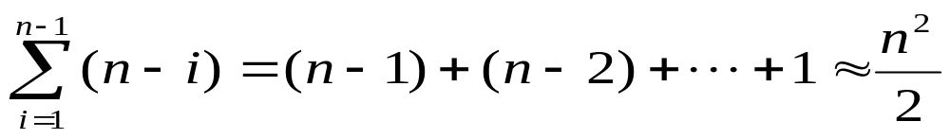
Quick Sort算法分析
分析快速排序的时间耗费，共需进行多少趟排序，取决于递归调用深度。
  最好情况：每趟将序列一分两半，正好在表中间，将表分成两个大小相等的子表。类似折半查找，其时间复杂度为： O(nlog₂^{n})。
  最坏情况：已经排好序，第一趟经过n-1次比较，第1个记录定在原位置，左部子表为空表，右部子表为n-1个记录。第二趟n-1个记录经过n-2次比较，第2个记录定在原位置，左部子表为空表，右部子表为n-2个记录，以此类推，共需进行n-1趟排序，其比较次数为：

Slide 67
Quick Sort算法分析
  快速排序所需时间的平均值为T_{arg}(n)≤K_{n}ln(n)，这是目前内部排序方法中所能达到的最好平均时间复杂度。但是若初始记录序列按关键字有序或基本有序时，快速排序将蜕变为冒泡排序，其时间复杂度为O(n²)。
空间复杂度分析
  快速排序递归算法每次将分割后的较大的部分进栈，因此平均辅助空间复杂度为O(log₂^{n})。

Slide 68
How to select a prvot?
C. A. R. Hoare (1962)
  the first element in the list
R. C. Singleton (1969)
  the median value of left, right and middle elements in the list
Knuth suggests that when the sort partition becomes small a straight insertion sort be used to complete the sorting of the partition.

Slide 69
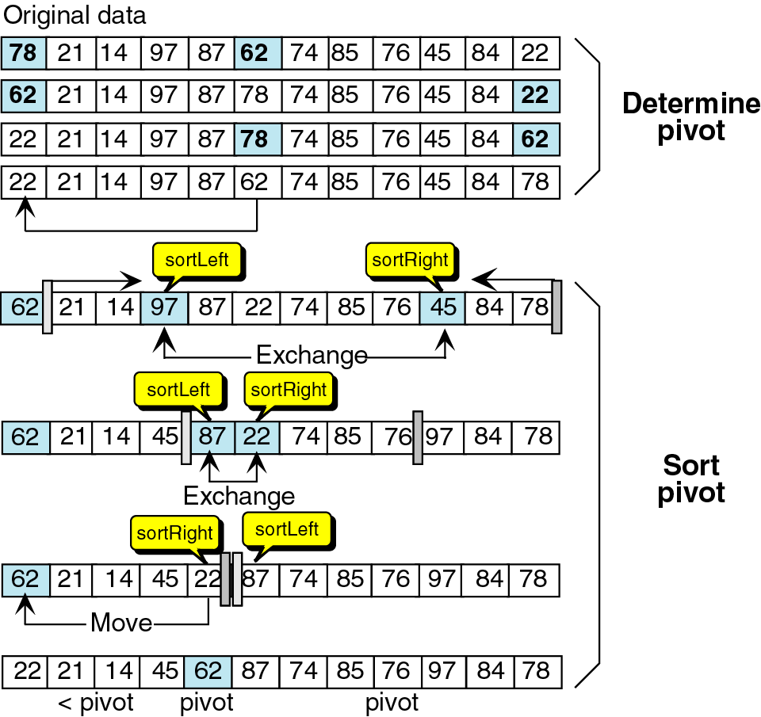
Quick sort pivot

Slide 70
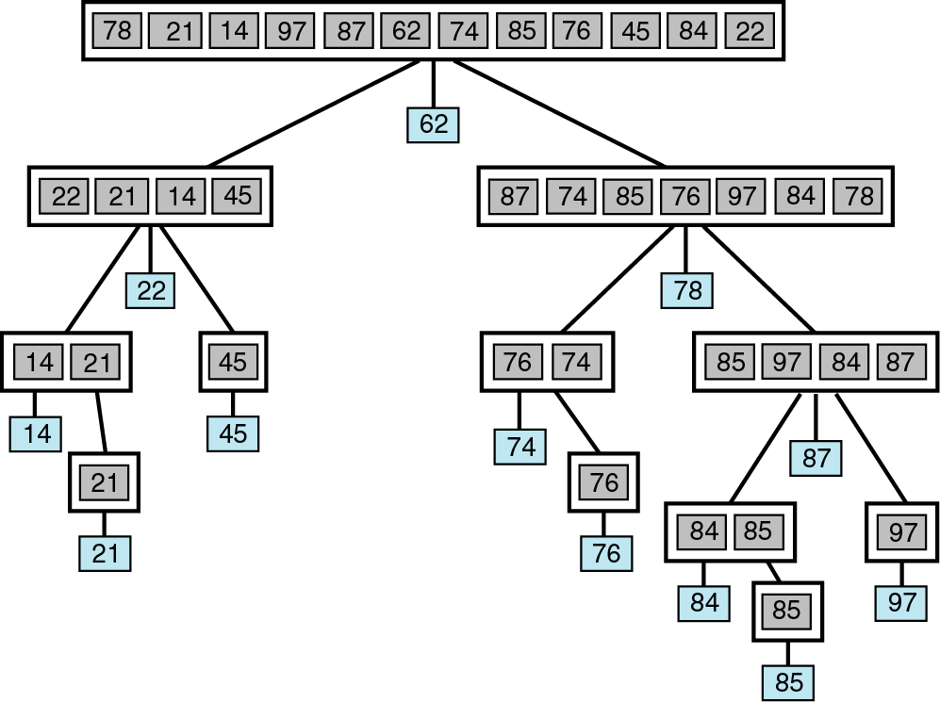
Quick sort operation

Slide 71
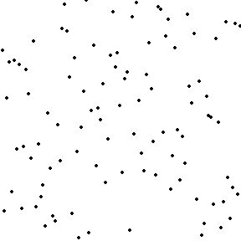
四、选择类排序法 (Selection Sort)
选择排序的基本思想：每一趟在n-i+1(i=1，2，…n-1)个记录中选取关键字最小的记录作为有序序列中第i个记录。
  简单选择排序
  树型选择排序
  堆排序

Slide 72








1、简单选择排序(Simple Selection Sort)
简单选择排序的基本思想：第i趟简单选择排序是指通过n-i次关键字的比较，从n-i+1个记录中选出关键字最小的记录，并和第i个记录进行交换。共需进行n-1趟比较，直到所有记录排序完成为止。

Slide 73
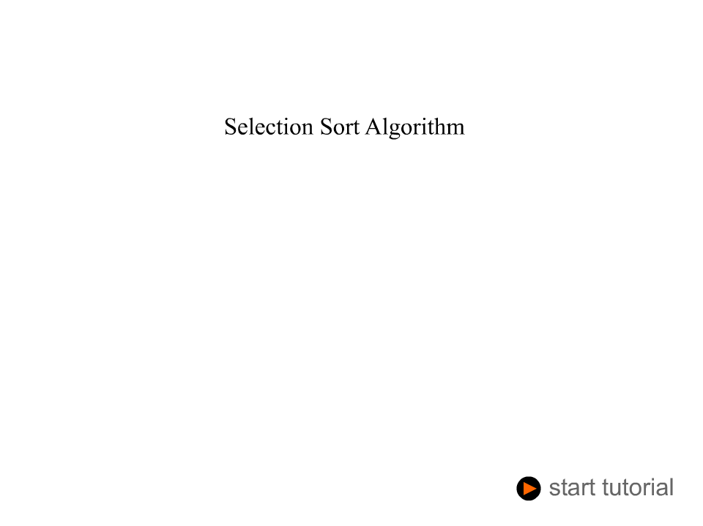
选择法排序

Slide 74
简单选择排序算法描述
/*对记录数组r做简单选择排序, length为数组的长度*/ void SelectSort(RecordType r[], int length)
{
n=length;
for(i=1; i<=n-1; ++i){
k=i;
for(j=i+1; j<=n; ++j)
if(r[j].key<r[k].key) k=j;
if(k!=i)
{ x=r[i]; r[i]=r[k]; r[k]=x; }
}
}/*SelectSort*/

Slide 75

简单选择排序算法分析
最好情况：即待排序记录初始状态就已经是正序排列了，则不需要移动记录。
最坏情况：即待排序记录初始状态是按逆序排列的，则需要移动记录的次数最多为3(n-1)。
简单选择排序过程中需要进行的比较次数与初始状态下待排序的记录序列的排列情况无关。
  当i=1时，需进行n-1次比较；当i=2时，需进行n-2次比较；依此类推， 共需要进行的比较次数是
  即进行比较操作的时间复杂度为O(n²)。

Slide 76
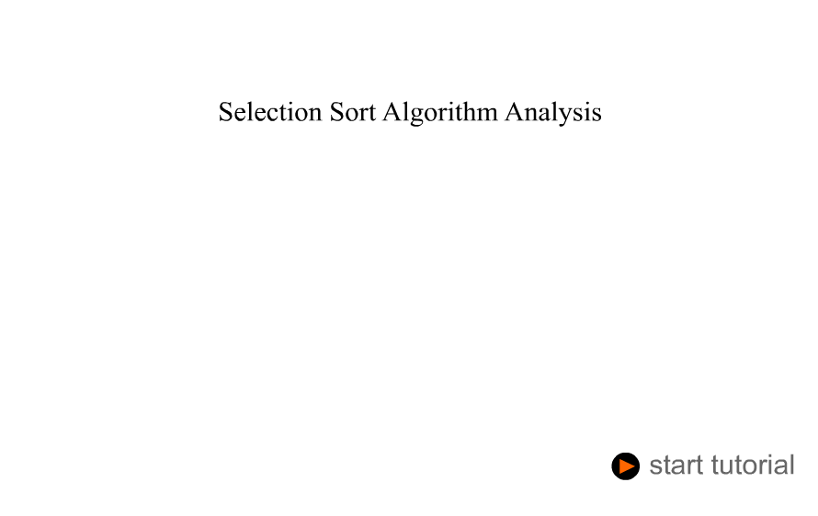
简单选择排序最坏情况分析

Slide 77
2、树型选择排序
【算法改进要点】在简单选择排序中，首先从n个记录中选择关键字最小的记录需要n-1次比较，在n-1个记录中选择关键字最小的记录需要n-2次比较…，每次都没有利用上次比较的结果，所以比较操作的时间复杂度为O(n²)。欲降低比较的次数，则需要把比较过程中的大小关系保存下来。
树型选择排序也称作锦标赛排序(Tournament Sort)。

Slide 78
树型选择排序基本思想
先把待排序的n个记录的关键字两两进行比较，取出较小者。
然后再在┌n/2┐个较小者中，采用同样的方法进行比较选出每两个中的较小者，如此反复，直至选出最小关键字记录为止。
这个过程可以用一棵有n个结点的完全二叉树来表示，选出的最小关键字记录就是这棵树的根结点。
在输出最小关键字之后，为选出次小关键字，将根结点即最小关键字记录所对应的叶子结点的关键字的值置为∞。

Slide 79
树型选择排序基本思想
然后从该叶子结点开始和其兄弟结点的关键字比较，修改从该叶结点到根结点路径上各结点的值，则根结点的值即为次小关键字。重复上述的过程，直到所有的记录全部输出为止。
13
27
38
13
38
27
38
65
13
27
38
65
76
27
49
38
65
97
76
13
27
49
2
49
38
65
97
76
∞
27
49
2
1
1
(a) 选出最小关键字13
(b) 选出次小关键字27

Slide 80
树型选择排序算法分析
在树型选择排序中，除了最小关键字，被选出的其他较小关键字都是走了一条由叶子结点到根结点的比较的过程,由于含有n个叶子节点的完全二叉数的深度 +1，则在树型选择排序中，每选择一个小关键字需要进行 次比较，因此其时间复杂度为O(nlog₂^{n})。移动记录次数不超过比较次数，故总的算法时间复杂度为O(nlog₂^{n}) 。
与简单选择排序相比较降低了比较次数的数量级，增加了n-1个额外的存储空间存放中间比较结果，同时附加了与∞进行比较的时间耗费。

Slide 81
3、堆排序(Heap Sort)

Slide 82



Heapsort/Williams-Floyd Heapsort
J. W. J. Williams
Robert W. Floyd
(1936.6.8 ~2001.9.25) USA
ACM Turing Award(1978)
J. W. J. Williams. Algorithm 232 - Heapsort, 1964, Communications of the ACM 7(6): 347–348.
Robert W. Floyd. Algorithm 245 - Treesort 3, 1964, Communications of the ACM 7(12): 701.

Slide 83
Heap Sort
为了弥补树型选择排序占用空间多的缺点，J.W.J. Williams在1964年提出了一种改进的树型选择排序——堆排序思想。但Robert W. Floyd给出了完整的有效的实现方法。
【算法改进要点】采用堆排序时，只需要一个记录大小的辅助空间。堆排序是在排序过程中，将向量中存储的数据看成一棵完全二叉树，利用完全二叉树中双亲结点和孩子结点之间的内在关系来选择关键字最小的记录，即待排序记录仍采用向量数组方式存储，并非采用树的存储结构，而仅仅是采用完全二叉树的顺序结构的特征进行分析而已。

Slide 84
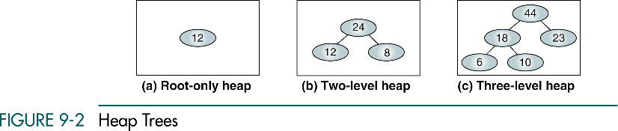
HeapSort
堆：使各结点的关键字值满足下列条件：
  r[i].key≥r[2i].key并且r[i].key≥r[2i+1].key(i=1,2, ... )
合法堆：

Slide 85
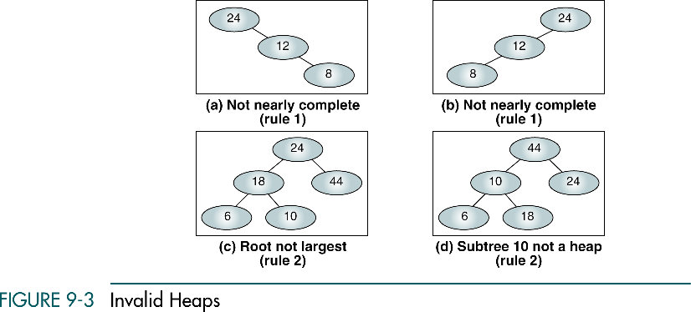
HeapSort
非法堆

Slide 86
HeapSort
堆中根结点的关键字最大，称为大根堆。反之，如果这棵完全二叉树中任意结点的关键字小于或者等于其左孩子和右孩子的关键字（当有左孩子或右孩子时），对应的堆为小根堆。 以下的讨论中以大根堆为例。
98
14
77
35
48
35
62
55
14
35
62
55
98
35
48
77
(a)一个大根堆
(b)一个小根堆

Slide 87
HeapSort算法思想
把待排序的记录的关键字存放在数组r[1..n]之中，将r看成是一棵完全二叉树的顺序表示，每个结点表示一个记录，第一个记录r[1]作为二叉树的根，以下各记录r[2..n]依次逐层从左到右顺序排列，任意结点r[i]的左孩子是r[2i],右孩子是r[2i+1],双亲是r[ ]。对这棵完全二叉树进行调整建堆。
堆排序的过程主要需要解决两个问题：
  ① 按堆定义建初堆；
  ② 去掉最大元之后重建堆，得到次大元。

Slide 88
（1）重建堆
问题1: 当堆顶元素改变时，如何重建堆?
  首先将完全二叉树根结点中的记录移出，该记录称为待调整记录。此时根结点相当于空结点。
  从空结点的左、右子中选出一个关键字较大的记录， 如果该记录的关键字大于待调整记录的关键字，则将该记录上移至空结点中。 此时，原来那个关键字较大的子结点相当于空结点。
  重复上述移动过程，直到空结点左、右子的关键字均不小于待调整记录的关键字，此时将待调整记录放入空结点即可。上述调整方法相当于把待调整记录逐步向下“筛”的过程，所以一般称为“筛选”法。

Slide 89
输出堆顶元素后， 调整建新堆过程
48
48
98
48
98
35
98
35
35
77
55
14
35
77
55
14
35
77
55
14
35
62
62
62
(a)48的左、右子树均为堆,准备筛48
(c)98上移后,77准备上移
、
(b)将48移出,98准备上移
98
48
98
48
98
77
35
77
35
77
35
55
14
35
62
55
14
35
62
55
14
35
62
48
(d)77上移后,62准备上移
(e)62上移后,48准备移入空记录
(f)48移入空记录后,得到筛选后的堆

Slide 90
“筛选”算法描述
/*假设r[k..m]是以r[k]为根的完全二叉树，且分别以r[2k]和r[2k+1]为根的左、右子树为大根堆，调整r[k]，使整个序列r[k..m]满足堆的性质*/
void sift(RecordType r[], int k, int m){
t=r[k]; /*暂存“根”记录r[k] */
x=r[k].key; i=k; j=2*i; finished=FALSE;
while(j<=m && !finished)
{//若存在右子树且右子树根的关键字大,则沿右分支”筛选”
if(j<m && r[j].key< r[j+1].key ) j=j+1;
if(x>= r[j].key) finished=TRUE;//筛选完毕
else{r[i]=r[j]; i=j; j=2*i;}//继续筛选
}
r[i]=t; //r[k]填入到恰当的位置
}/*sift*/

Slide 91
（2）建初堆
问题2：如何由一个任意序列建初堆？
  一个任意序列看成是对应的完全二叉树，由于叶结点可以视为单元素的堆，因而可以反复利用“筛选”法，自底向上逐层把所有子树调整为堆，直到将整个完全二叉树调整为堆。可以证明，最后一个非叶结点位于第 个位置，n为二叉树结点数目。因此，“筛选”须从第 个元素开始，逐层向上倒退，直到根结点。
  例如，已知关键字序列:{48,62,35,77,55,14,35 ,98}，要求将其筛选为一个堆。在此，n=8，所以应从第４个结点77开始筛选。下图给出了完整的建堆过程。图中箭头所指为当前待筛结点。

Slide 92
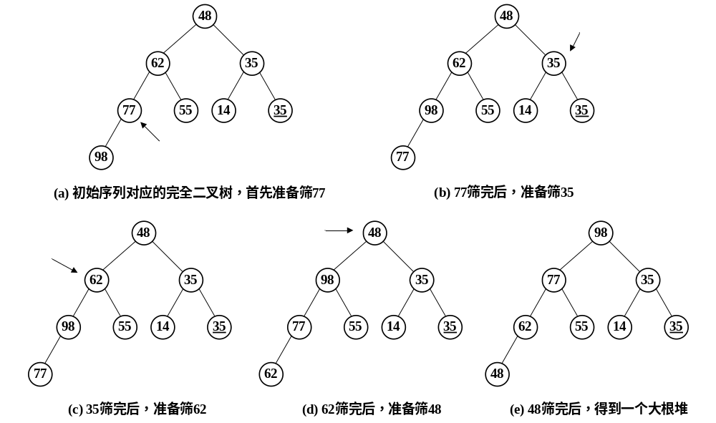
建初堆

Slide 93
建初堆算法描述
//对记录数组r建堆, length为数组的长度
void crt_heap(RecordType r[], int length)
{
n=length;
//自第 个记录开始进行筛选建堆
for(i=n/2; i>=1; --i)
sift(r, i, n);
}

Slide 94
（3）堆排序算法实现

Slide 95
如何利用堆进行排序？
【算法思想】
  ①将待排序记录按照堆的定义建初堆，并输出堆顶元素；
  ②调整剩余的记录序列，利用筛选法将前n-i个元素重新筛选建成为一个新堆，再输出堆顶元素；
  ③重复执行步骤②，进行n-1次筛选, 新筛选成的堆会越来越小，而新堆后面的有序关键字会越来越多，最后使待排序记录序列成为一个有序的序列，这个过程称之为堆排序。

Slide 96
完整的堆排序过程（1）
98
48
77
77
35
77
35
62
35
62
55
14
35
62
55
14
35
48
55
14
35
48
堆尾
98
98
堆尾
(a)初始大根堆
(b)堆顶元素与堆尾元素交换后
(c)将前7个元素重新调整为堆
35
62
14
62
35
55
35
55
35
48
55
14
77
48
35
14
77
48
35
62
77
98
98
堆尾
98
(d)堆顶元素与堆尾元素交换后
(e)将前6个元素重新调整为堆
(f)堆顶元素与堆尾元素交换后

Slide 97
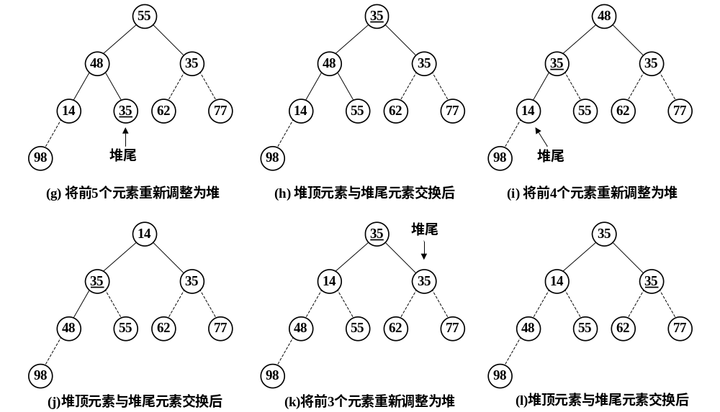
完整的堆排序过程（2）

Slide 98
完整的堆排序过程（3）
堆尾
35
14
14
35
35
35
48
55
62
77
48
55
62
77
98
98
(n)堆顶元素与堆尾元素交换后,
原序列将成为一个有序序列
，
(m)将前2个元素重新调整为堆

Slide 99
堆排序算法描述
/*对r[1..n]进行堆排序, 执行本算法后, r中记录按关键字由大到小有序排列*/
void HeapSort(RecordType r[], int length)
{
crt_heap(r, length);
n=length;
for(i=n; i>=2; --i){
b=r[1];//将堆顶记录和堆中的最后一个记录互换
r[1]=r[i]; r[i]=b;
sift(r, 1, i-1);//进行调整, 使r[1..i-1]变成堆
}
}/*HeapSort*/

Slide 100
堆排序算法分析
堆排序的时间主要耗费在建初始堆和调整建新堆时进行的反复“筛选”上。对深度为k的堆，筛选算法中进行的关键字的比较次数至多为2（k-1）次，则在建含n个元素、深度为h的堆时，总共进行的关键字比较次数不超过4n。另外，n个结点的完全二叉树的深度为： ，则调整建新堆时调用sift过程n-1次总共进行的比较次数不超过：
2( + +…+ )<2n
因此，堆排序在最坏情况下，其时间复杂度也为O(nlog₂n)，这是堆排序的最大优点。

Slide 101
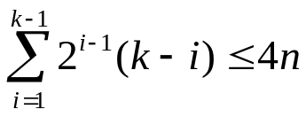
堆排序算法分析
堆排序与树型排序相比较，排序中只需要存放一个记录的辅助空间，因此也将堆排序称作原地排序。然而堆排序是一种不稳定的排序方法，它不适用于待排序记录个数n较少的情况，但对于n较大的文件还是很有效的。对于层次为k= 的堆，筛选过程最多执行k次，建堆的时间复杂度为O(log₂n)。对于有n个结点的堆(2^{k-1} <n≤2^{k})，第k层最多有2^{k-1}记录参加比较，在第i(1≤i≤k-1)层，有2^{i-1}记录参加比较，则需要检查以它为根的子树是否为堆，每个元素的最大调整次数为记录在树中的层次(k-i)，因此重建堆共需要的调整次数为 ，n个结点调用重建堆的过程n-1次，堆排序的时间复杂度为O(nlog₂n)。

Slide 102
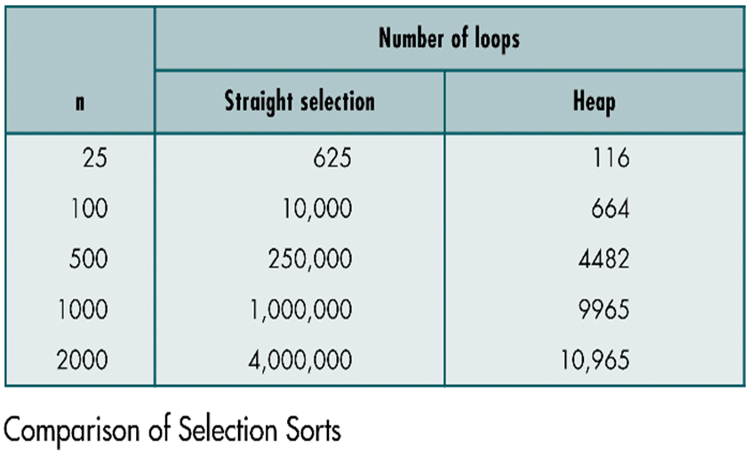
Selection sort efficiency
The straight selection sort efficiency is O(n²).
The heap sort efficiency is O(n log n).

Slide 103
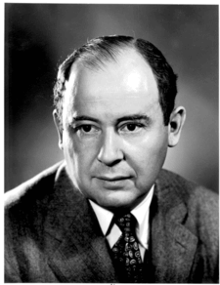

五、归并排序(Merge Sort)
John Louis von Neumann
(1903.12.28~1957.2.8) Hungary
the author of the Merge Sort(1945), von Neumann Architecture
Knuth, Donald (1998). The Art of Computer Programming: Volume 3 Sorting and Searching, 159. ISBN 0-201-89685-0.

Slide 104
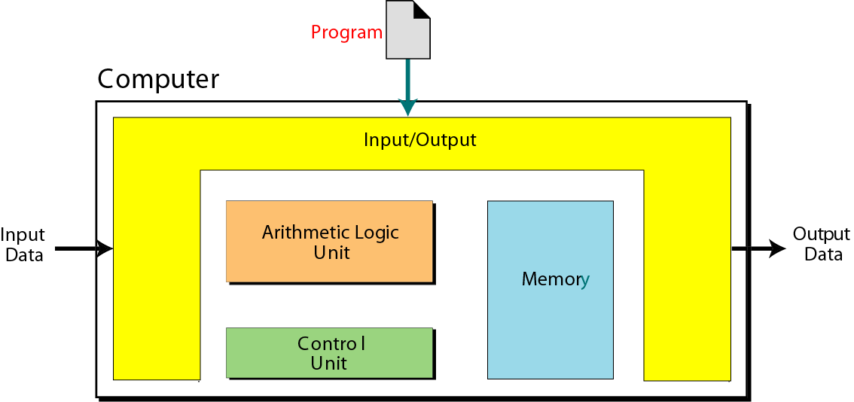
von Neumann model

Slide 105
归并排序(Merge Sort)
前面介绍的三类排序方法：插入排序、交换排序和选择排序，都是将一组记录按关键字大小排成一个有序的序列。而本节介绍的归并排序法，它的基本思想是将两个或两个以上有序表合并成一个新的有序表。
归并排序法是典型的以divide-and-conquer(分治/分而治之)方法来处理排序的一种。
下面以2－路归并为例，介绍归并排序算法。

Slide 106
“DIVIDE AND CONQUER” paradigm
divide-and-conquer(分治/分而治之)方法
  Divide: If the input size is too large to deal with in a straightforward manner, divide the data into two or more disjoint subsets.
  Recur: Use divide and conquer to solve the subproblems associated with the data subsets.
  Conquer: Take the solutions to the subproblems and “merge” these solutions into a solution for the original problem.
    One of the most widely used paradigms.
    Divide a problem into smaller sub problems, solve the sub problems, and combine the solutions.
    Learned from real life ways of solving problems.

Slide 107
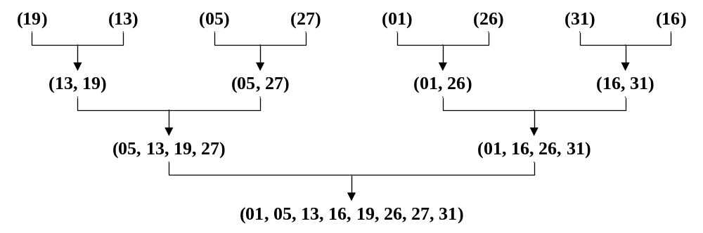
Merge Sort算法思想
假设初始序列含有n个记录，首先将这n个记录看成n个有序的子序列，每个子序列的长度为1，然后两两归并，得到 个长度为2（n为奇数时，最后一个序列的长度为1）的有序子序列；在此基础上，再进行两两归并，如此重复，直至得到一个长度为n的有序序列为止。这种方法被称作2-路归并排序。
下图为一个2-路归并实例。

Slide 108
Merge Sort
Example of merge sort sorting a list of random dots.

Slide 109
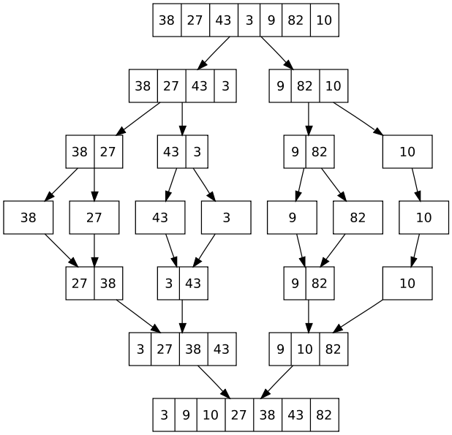
Merge Sort Algorithm

Slide 110
Merge Sort演示

Slide 111
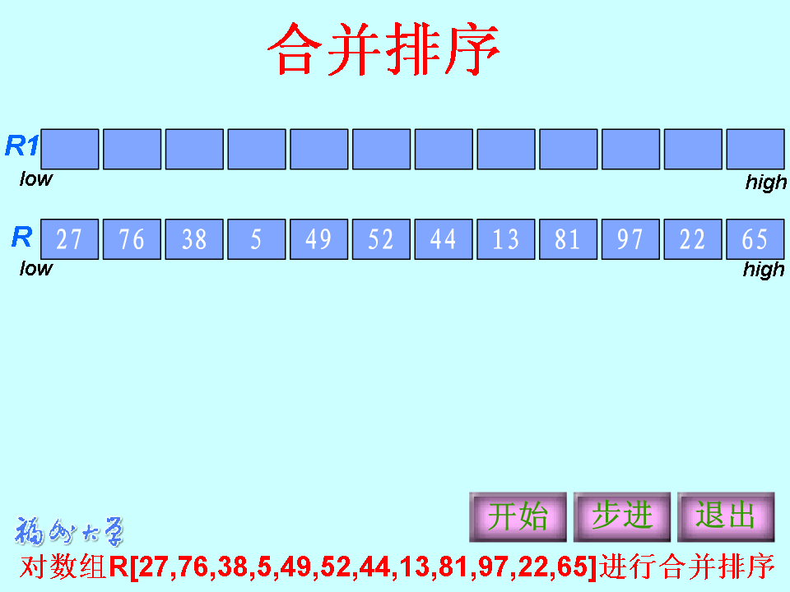

Slide 112
相邻两个有序子序列的归并算法
/*已知r1[low..mid]和r1[mid+1..high]分别按关键字有序排列, 将它们合并成一个有序序列, 存放在r2[low..high]*/
void Merge(RecordType r1[], int low, int mid, int high, RecordType r2[]){
i=low; j=mid+1; k=low;
while((i<=mid)&&(j<=high)){
if(r1[i].key<=r1[j].key){
r2[k]=r1[i]; ++i;
}
else{
r2[k]=r1[j]; ++j;
}
++k;
}

Slide 113
相邻两个有序子序列的归并算法
while(i<=mid)
{
r2[k]=r1[i];
k++; i++;
}
while(j<=high)
{
r2[k]=r1[j];
k++; j++;
}
}/*Merge*/

Slide 114
2-路归并排序的递归算法
/*r1[low..high]经过排序后放在r3[low..high]中, r2[low..high]为辅助空间*/
void MSort(RecordType r1[], int low, int high, RecordType r3[])
{
RecordType r2[N];
if(low==high)
r3[low]=r1[low];
else{
mid=(low+high)/2;
MSort(r1, low, mid, r2);
MSort(r1, mid+1, high, r2);
Merge(r2, low, mid, high, r3);
}
}/*MSort*/

Slide 115
2-路归并排序的初始调用过程
/*对记录数组r[1..n]做归并排序*/
void MergeSort(RecordType r[], int n)
{
MSort(r, 1, n, r);
}

Slide 116
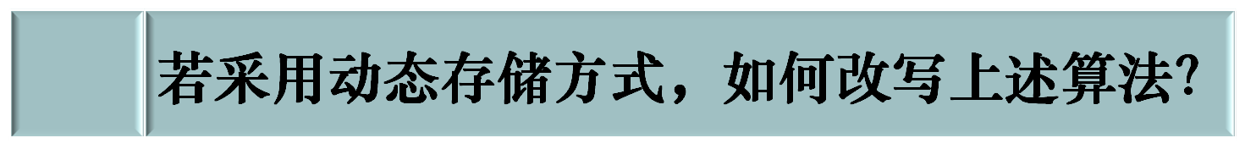

2-路归并排序的递归算法

Slide 117
归并排序算法分析
归并排序中一趟归并中要多次用到2-路归并算法MSort，一趟归并排序的操作是调用 次算法Merge将r1[1…n]中前后相邻且长度为h的有序段进行两两归并，得到前后相邻、长度为2h的有序段，并存放在r[1…n]中，其 时间复杂度为O(n)。整个归并排序需进行m(m=log₂^{n})趟2-路归并，所以归并排序总的时间复杂度为O(nlog₂^{n})。在实现归并排序时，需要和待排记录等数量的辅助空间，空间复杂度为O(n)。
与快速排序及堆排序相比，归并排序的最大特点是，它是一种稳定的排序方法。

Slide 118
归并排序算法分析
类似2-路归并排序，可设计多路归并排序法。一般情况下，由于要求附加和待排序记录等数量的辅助空间，因此很少利用归并排序进行内部排序，归并的思想主要用于外部排序。
  外部排序可使用外存、磁带、磁盘，最初形成有序子文件长取决于内存所能提供排序区大小和最初排序策略，归并路数取决于所能提供排序的外部设备数。
外部排序可分两步:
  ①待排序记录分批读入内存，用某种方法在内存排序，组成有序的子文件，再按某种策略存入外存。
  ②子文件多路归并，成为较长有序子文件，再记入外存，如此反复，直到整个待排序文件有序。

Slide 119
六、分配类排序(Distribution Sort)
前面所述的各种排序方法使用的基本操作主要是比较与交换，而分配类排序则利用分配和收集两种基本操作，基数排序就是典型的分配类排序。
多关键字排序
  我们可以将一副扑克牌的排序过程看成由花色和面值两个关键字进行排序的问题。若规定花色和面值的顺序如下：
  花色：♣ < ♦ < ♥ < ♠
  面值：A<2<3<…<10<J<Q<K
  并进一步规定花色的优先级高于面值，具体进行排序时有两种做法：
    “高位优先”排序法。
    “低位优先”排序法

Slide 120
1、多关键字排序
多关键字排序
  我们可以将一副扑克牌的排序过程看成由花色和面值两个关键字进行排序的问题。若规定花色和面值的顺序如下：
  花色：♣ < ♦ < ♥ < ♠
  面值：A<2<3<…<10<J<Q<K
  并进一步规定花色的优先级高于面值，具体进行排序时有两种做法：
    “高位优先”排序法。
    “低位优先”排序法

Slide 121
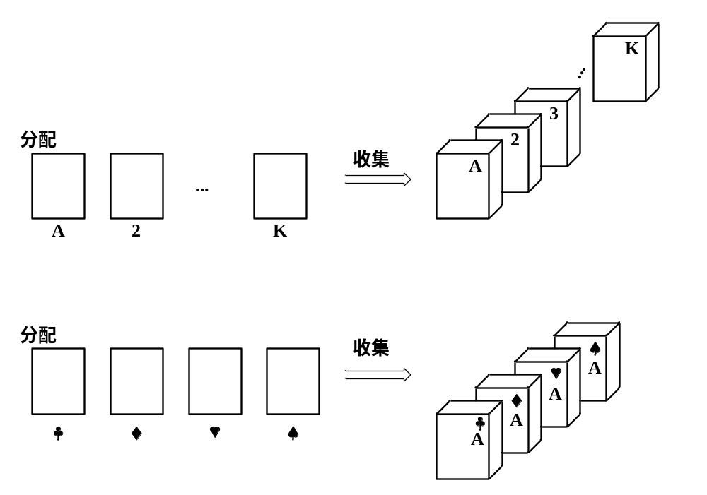
多关键字排序
扑克牌的洗牌过程

Slide 122
2、链式基数排序
基数排序属于上述“低位优先”排序法， 通过反复进行分配与收集操作完成排序。假设记录r[i]的关键字为keyi，keyi是由d位十进制数字构成的， 即keyi=K_{i}¹K_{i}²…K_{i}^{d}， 则每一位可以视为一个子关键字，其中K_{i}¹是最高位，K_{i}^{d}是最低位，每一位的值都在0≤K_{i} ^{j}≤9的范围内，此时基数rd=10。如果keyi是由d个英文字母构成的， 即keyi=K_{i}¹K_{i}²…K_{i}^{d}，其中‘a ’≤K_{i} ^{j}≤‘z’， 则基数rd=26。

Slide 123
链式基数排序
排序时先按最低位的值对记录进行初步排序，在此基础上再按次低位的值进行进一步排序。依此类推，由低位到高位，每一趟都是在前一趟的基础上，根据关键字的某一位对所有记录进行排序，直至最高位，这样就完成了基数排序的全过程。

Slide 124
链式基数排序示例(1)
278
109
063
930
589
184
505
269
008
083
(
a
)
初始状态
e
[
0
]
e
[
1
]
e
[
2
]
e
[
3
]
e
[
4
]
e
[
5
]
e
[
6
]
e
[
7
]
e
[
8
]
e
[
9
]
269
083
008
589
930
063
184
505
278
109
f
[
0
]
f
[
1
]
f
[
2
]
f
[
3
]
f
[
4
]
f
[
5
]
f
[
6
]
f
[
7
]
f
[
8
]
f
[
9
]
(
b
)
第一趟分配之后

Slide 125
链式基数排序示例(2)
930
063
083
184
505
278
008
109
589
269
(
c
)
第一趟收集之后
e
[
0
]
e
[
1
]
e
[
2
]
e
[
3
]
e
[
4
]
e
[
5
]
e
[
6
]
e
[
7
]
e
[
8
]
e
[
9
]
109
589
008
269
184
505
930
063
278
083
f
[
0
]
f
[
1
]
f
[
2
]
f
[
3
]
f
[
4
]
f
[
5
]
f
[
6
]
f
[
7
]
f
[
8
]
f
[
9
]
(
d
)
第二趟分配之后

Slide 126
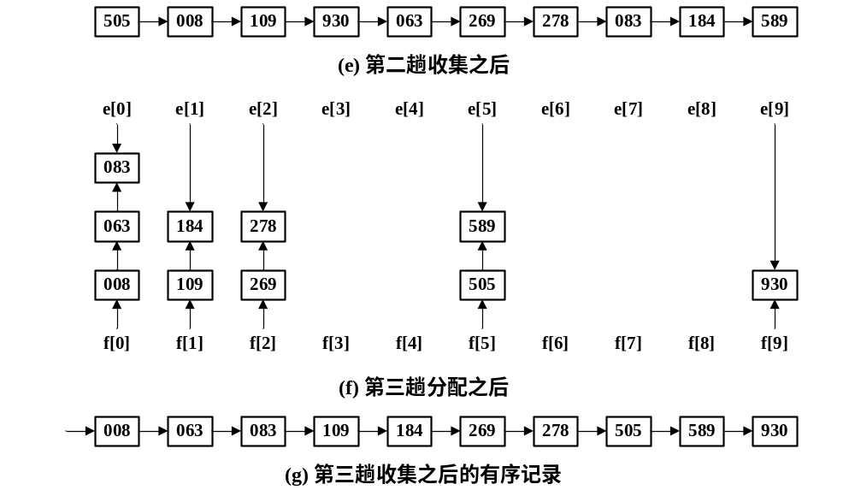
链式基数排序示例(3)

Slide 127
链式基数排序
为了有效地存储和重排记录，算法采用静态链表。有关数据类型的定义如下:
#define RADIX 10
#define KEY_SIZE 6
#define LIST_SIZE 20
typedef int KeyType;
typedef struct{
KeyType key[KEY_SIZE];//子关键字数组
OtherType other_data;//其它数据项
int next;//静态链域
}RecordType1;

Slide 128
链式基数排序
为了有效地存储和重排记录，算法采用静态链表。有关数据类型的定义如下:
typedef struct{
/*r[0]为头结点*/
RecordType1 r[LIST_SIZE+1];
int length;
int keynum;
}SLinkList;//静态链表
typedef int PVector[RADIX];

Slide 129
链式基数排序算法描述
/*记录数组r中记录已按低位关键字key[i+1], … , key[d]进行过“低位优先”排序. 本算法按第i位关键字key[i]建立RADIX个队列, 同一个队列中记录的key[i]相同. head[j]和tail[j]分别指向各队列中第一个和最后一个记录(j=0, 1, 2, …, RADIX-1). head[j]=0表示相应队列为空队列*/
void Distribute(RecordType1 r[], int i, PVector head, PVector tail)
{ /*将RADIX个队列初始化为空队列*/
for(j=0; j<=RADIX-1; ++j) head[j]=0;
p=r[0].next; /*p指向链表中的第一个记录*/
while (p!=0){
j=Order(r[p].key[i]);
if(head[j]==0) head[j]=p;
else r[tail[j]].next=p;
tail[j]=p; p=r[p].next;
}
}/*Distribute*/

Slide 130
链式基数排序算法描述
/*本算法从0到RADIX-1 扫描各队列, 将所有非空队列首尾相接, 重新链接成一个链表*/
void Collect(RecordType r[], PVector head, PVector tail){
j=0;
while(head[j]==0) ++j;//找第一个非空队列
r[0].next=head[j]; t=tail[j];
while(j<RADIX-1){//寻找并串接所有非空队列
++j;
while((j<RADIX-1)&&(head[j]==0)) ++j;
if(head[j]!=0){r[t].next=head[j]; t=tail[j];}
}
r[t].next =0;
}/*Collect*/

Slide 131
链式基数排序算法描述
/* length个记录存放在数组r中, 执行本算法进行基数排序后, 链表中的记录将按关键字从小到大的顺序相链接*/
void RadixSort(RecordType r[], int length){
n=length;
for(i=0; i<=n-1;++i)
r[i].next=i+1;//构造静态链表
r[n].next=0;
d=keynum;
for(i=d-1; i>=0; --i )//从最低位子关键字开始, 进行d趟分配 和 收集
{
Distribute(r, i, head, tail); //第i趟分配
Collect(r, head, tail); //第i趟收集
}
}/*RadixSort*/

Slide 132
Radix Sort
Sort a set of numbers in multiple passes, starting from the
rightmost digit, then the 10’s digit, then the 100’s digit, etc.
Example: sort 23, 45, 7, 56, 20, 19, 88, 77, 61, 13, 52, 39, 80, 2, 99
Pass 1:
99
80
2
13
77
39
20
61
52
23
45
56
7
88
19
Pass 2:
7
19
23
56
88
2
13
20
39
45
52
61
77
80
99

Slide 133
链式基数排序算法分析
对于n个记录（每个记录含d个子关键字，每个子关键字的取值范围为RADIX个值）进行链式排序的时间复杂度为O(d(n+RADIX))，其中每一趟分配算法的时间复杂度为O(n) ，每一趟收集算法的时间复杂度为O(RADIX) ，整个排序进行d趟分配和收集，所需辅助空间为2×RADIX个队列指针。
当然，由于需要链表作为存储结构，则相对于其它以顺序结构存储记录的排序方法而言，还增加了n个指针域空间。

Slide 134
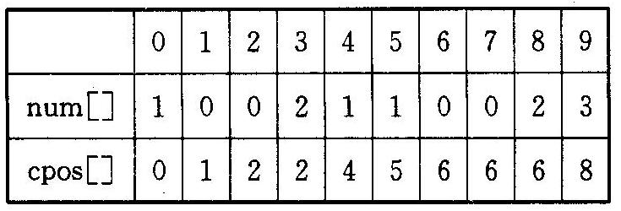
3、基数排序的顺序表实现
基数排序法也可以利用顺序方式实现，即仿照稀疏矩阵的转置中的交换方法实现。
  如：对于关键字k¹k²k³，先按k³扫描一遍，分别记下k³位为0的记录个数，为1的记录个数，…， 为9的记录个数。之后形成两个计数数组num[10]和cpos[10]，对上例中按k³位统计的结果如下所示。

Slide 135
基数排序的顺序表实现
通过统计和确定位置，决定了第一次出现在k³位上值为i(0≤i≤9)的记录在排好序向量中的位置cpos[i]，之后扫描待排序记录，根据其k³位的值i，找到其在排好序的向量中的相应位置，即可完成按k³位进行的排序。依此类推， 再分别按k²和k¹位进行统计、定位与置放，最终完成基数排序的全过程。
注意：这种方法必须以上一趟排序的结果为基础，以保证基数排序的稳定性。

Slide 136
七、各种排序方法的综合比较
影响排序效果的因素
  待排序的记录数目
  记录的大小(规模)
  关键字的结构及其初始状态
  存储结构
  时间和辅助空间复杂度
  对稳定性的要求
  语言工具的条件
  ……

Slide 137
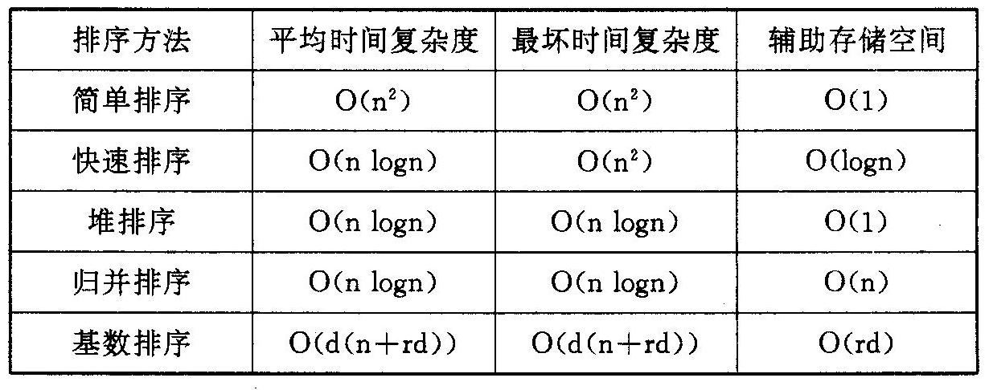
各种排序方法的性能比较

Slide 138
结论：
简单排序一般只用于n较小的情况。当序列中的记录“基本有序”时，直接插入排序是最佳的排序方法，常与快速排序、归并排序等其它排序方法结合使用。
快速排序、堆排序和归并排序的平均时间复杂度均为O(nlog^{n})，但实验结果表明，就平均时间性能而言，快速排序是所有排序方法中最好的。
  遗憾的是，快速排序在最坏情况下的时间性能为O(n²)。
  堆排序和归并排序的最坏时间复杂度仍为O(nlog^{n})，
  当n较大时，归并排序的时间性能优于堆排序，但它所需的辅助空间最多。

Slide 139
结论：
可以将简单排序法与性能较好的排序方法结合使用。
基数排序的时间复杂度可以写成O(d·n)。因此，它最适用于n值很大而关键字的位数d较小的序列。
从排序的稳定性上来看，基数排序是稳定的，除了简单选择排序，其它各种简单排序法也是稳定的。快速排序、堆排序、希尔排序等时间性能较好的排序方法，以及简单选择排序都是不稳定的。
  多数情况下，排序是按记录的主关键字进行的，此时不用考虑排序方法的稳定性。
  如果排序是按记录的次关键字进行的，则应充分考虑排序方法的稳定性。

Slide 140
各种排序方法的综合比较
综上所述，每一种排序方法各有特点，没有哪一种方法是绝对最优的。我们应根据具体情况选择合适的排序方法，也可以将多种方法结合起来使用。

Slide 141
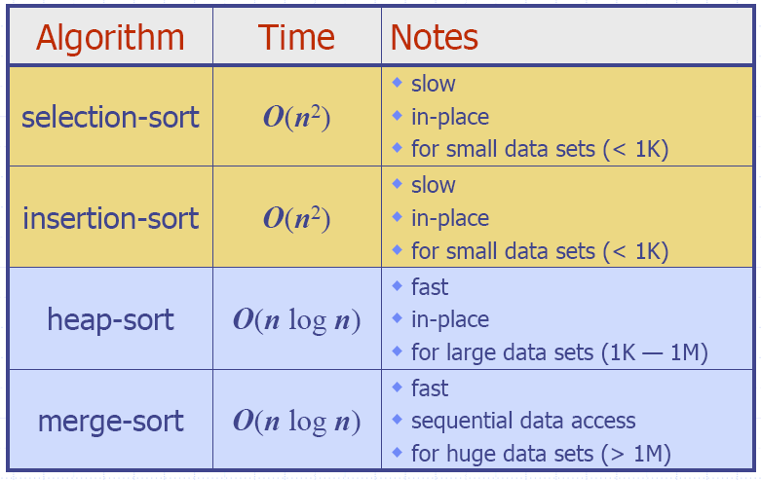
各种排序方法的综合比较

Slide 142
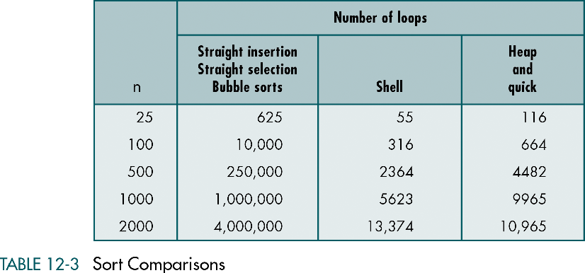
各种排序方法的综合比较

Slide 143
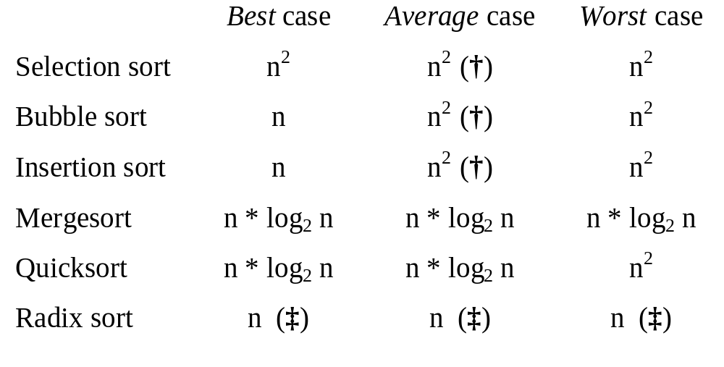
Growth Rates for Selected Sorting Algorithms
† According to Knuth, the average growth rate of Insertion sort is 0.9 times the average growth rate of Selection sort and 0.4 times the average growth rate of Bubble Sort.
‡ This is is really O(ndigits*(RADIX+n)).

Slide 144
要点小结
插入类排序(Insertion Sort)
  直接插入排序(Straight Insertion Sort)
  折半插入排序(Binary Insert Sort)
  希尔排序(Shell Sort)
交换类排序法(Exchanged sort)
  冒泡排序(相邻比序法)(Bubble Sort)
  快速排序(Quick Sort)
选择类排序法(Selection Sort)
  简单选择排序(Simple Selection Sort)
  树型选择排序(Tournament Tree Sort)
  堆排序(Heap Sort)
归并排序(Merge Sort)
分配类排序(Distribution Sort)
  多关键字排序(Sorting on multiple keywords)
  链式基数排序(Radix Sort)

Slide 145



Questions - Discussion

Slide 146

作业提交
作业提交
  9.1、9.7、9.13、9.19
实验报告提交
  ftp://10.132.254.1:6727

Slide 147
Further Reading
Sorting algorithm: http://courses.cs.vt.edu/~csonline/Algorithms/Lessons/SortingAlgorithms/index.html
Internal sort: http://en.wikipedia.org/wiki/Internal_sort
Insertion sort: http://en.wikipedia.org/wiki/Insertion_sort
Comparison sort: http://en.wikipedia.org/wiki/Comparison_sort
A library of internal sorting routines: http://www.yendor.com/programming/sort
Shell sort: http://en.wikipedia.org/wiki/Shell_sort

Slide 148
Further Reading
Bubble sort: http://en.wikipedia.org/wiki/Bubble_sort
Heapsort: http://en.wikipedia.org/wiki/Heapsort
Binary heap: http://en.wikipedia.org/wiki/Binary_heap#Heap_implementation
Merge sort: http://en.wikipedia.org/wiki/Merge_sort
Radix sort: http://en.wikipedia.org/wiki/Radix_sort

Slide 149

网络资源
http://jpkc.nwu.edu.cn/datastr/(耿国华)
http://www.nist.gov/dads/(Dictionary)
http://www.macs.hw.ac.uk/flex/BScCS/ds1/index.html
http://www.student.seas.gwu.edu/~idsv/idsv.html(Interactive Data Structure Visualizations)
http://www.datastructures.info/
http://courses.cs.vt.edu/~csonline/DataStructures/Lessons/index.html
http://www.cs.sunysb.edu/~skiena/214/lectures
http://www.informatics.susx.ac.uk/courses/dats/dats.html(Kingsley Sage)

Slide 150


再 见
345783511
13567726727

Slide 151

『数据结构 · DATA STRUCTURES』
Algorithms
+
Data Structures
=Programs
Copyright © 2008 Wenzhou University. All rights reserved.
This presentation, slides, or hardcopy may NOT be used for short courses, industry seminars, or consulting purposes. The names of actual companies and products mentioned herein may be the trademarks of their respective owners. This presentation is for informational purposes only.

